Slide 1

T
CUAI 스터디 CV2팀
2024.05.14
발표자 : 추현규

Slide 2
스터디원 소개
스터디원 1 : 김신웅 (응용통계학과, 19)
스터디원 2 : 배현규 (응용통계학과, 19)
스터디원 3 : 추현규 (기계공학부, 19)

Slide 3
목차
발표 논문 소개
각 논문 요약설명

Slide 4
내용 – 1. 발표 논문 소개
YOLOv1 – You Only Look Once: Unified, Real-time Object Detection
ResNet – Deep Residual Learning for Image Recognition
PointNet: Deep Learning on Point Sets for 3D Classification and Segmentation

Slide 5
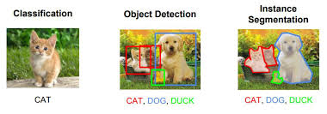
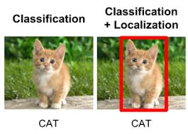
내용 – 2. 각 논문 요약설명 – Yolov1
Object Detection(객체 탐지)
Classification
Localization
single object
output
- Class
- Probability
single object
output
- Class
- Probability
- Bounding Box
*Boundin Box는 물체의 위치를 의미하며 output layer에서 (x,y,w,h)로 표현됨.

Slide 6
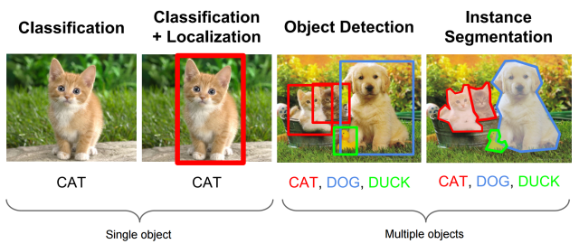
내용 – 2. 각 논문 요약설명 – Yolov1
Object Detection(객체 탐지)
Muti object
Output
- Class
- Bounding Box
Output
[Class Probability, X, Y, W, H],
[Class Probability, X, Y, W, H ] ..

Slide 7

내용 – 2. 각 논문 요약설명 – Yolov1
YOLO’s Output
YOLO는 들어오는 Input을 격자로 나눔
격자마다 2 개의 Bounding Box를 예측
격자 마다의 Output을 가짐
BBox1
BBox2
Clasification
[(X,Y,W,H, Pc), (X,Y,W,H, Pc), (c1,c2,c3 ... cp)]

Slide 8
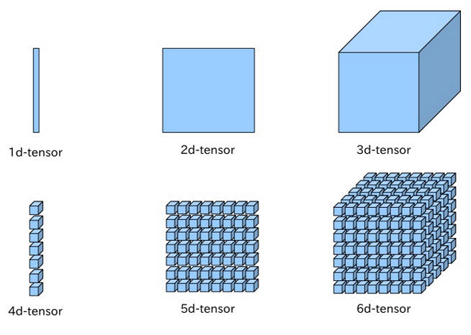
내용 – 2. 각 논문 요약설명 – Yolov1
YOLO’s Output
ConvNET
4x4x(depth)
depth = 2*BoundingBox + categories
[[X,Y,W,H, Pc, X,Y,W,H, Pc, c1,c2,c3 ... cp],
[X,Y,W,H, Pc, X,Y,W,H, Pc, c1,c2,c3 ... cp],
[X,Y,W,H, Pc, X,Y,W,H, Pc, c1,c2,c3 ... cp],
[X,Y,W,H, Pc, X,Y,W,H, Pc, c1,c2,c3 ... cp]]

Slide 9
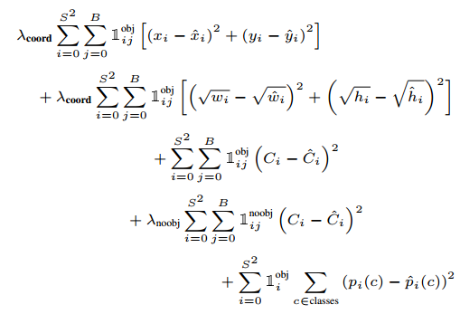
내용 – 2. 각 논문 요약설명 – Yolov1
YOLO’s Loss

Slide 10
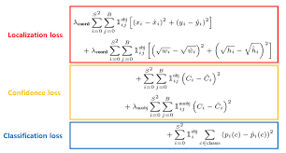
내용 – 2. 각 논문 요약설명 – Yolov1
YOLO’s Loss

Slide 11
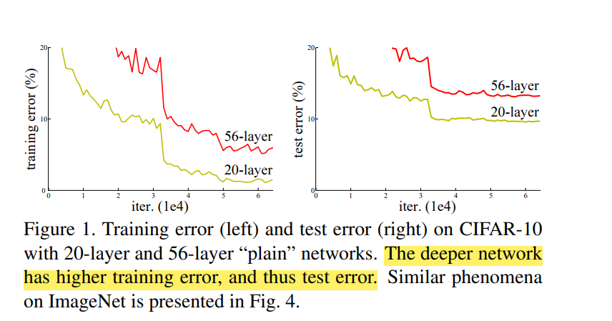
내용 – 2. 각 논문 요약설명 – ResNet
Is learning better networks as easy as stacking more layers?
=> Degradation problem

Slide 12
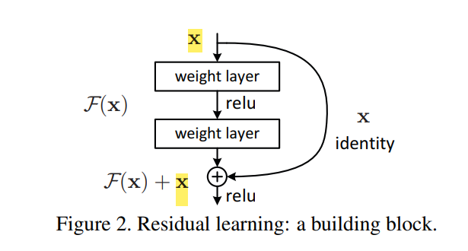
내용 – 2. 각 논문 요약설명 – ResNet
Identity mapping - shortcut

Slide 13

내용 – 2. 각 논문 요약설명 – ResNet
Identity mapping - shortcut
Linear projection Ws

Slide 14
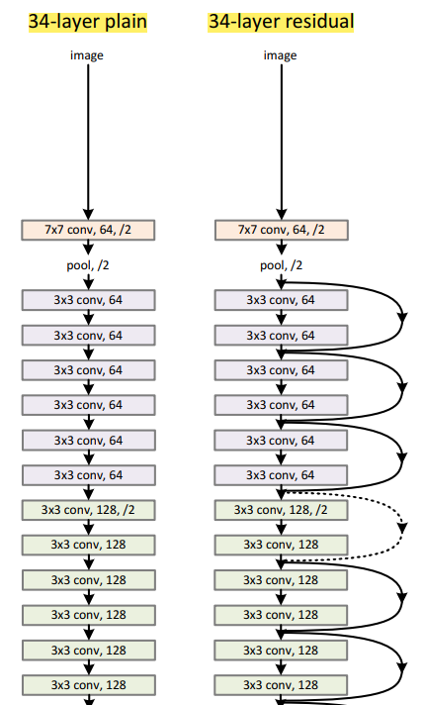
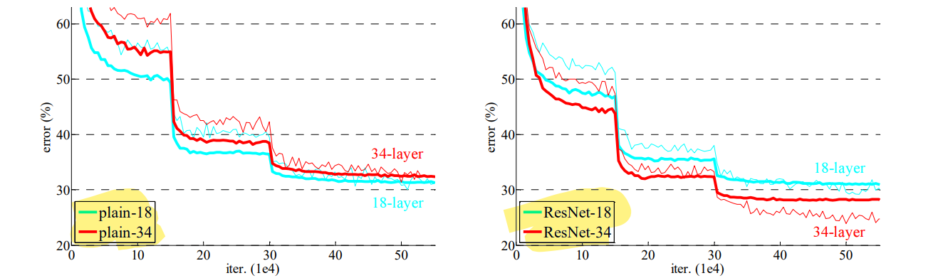
내용 – 2. 각 논문 요약설명 – ResNet
Experiment Result – Plain vs ResNet

Slide 15
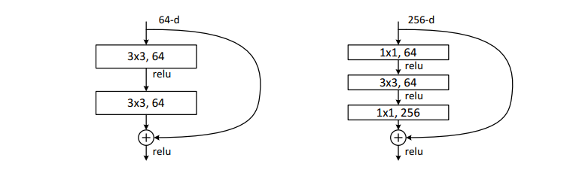
내용 – 2. 각 논문 요약설명 – ResNet
Bottleneck design
Original
Bottleneck building block

Slide 16
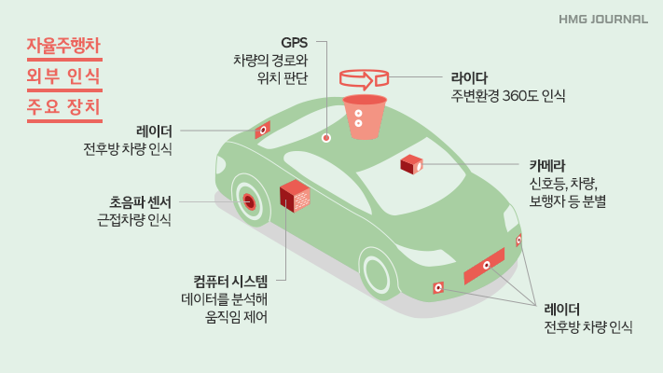
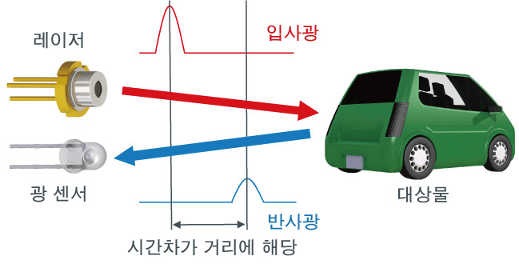
내용 – 2. 각 논문 요약설명 – Pointnet

Slide 17
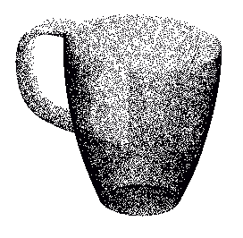
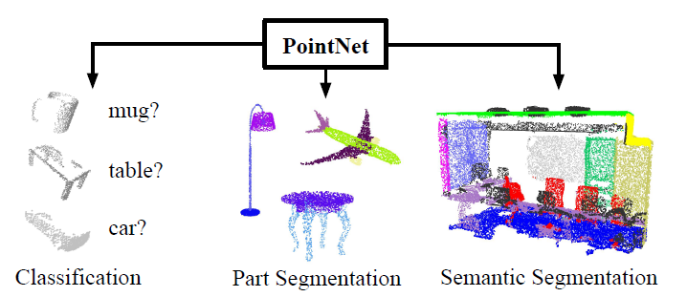
내용 – 2. 각 논문 요약설명 – Pointnet

Slide 18
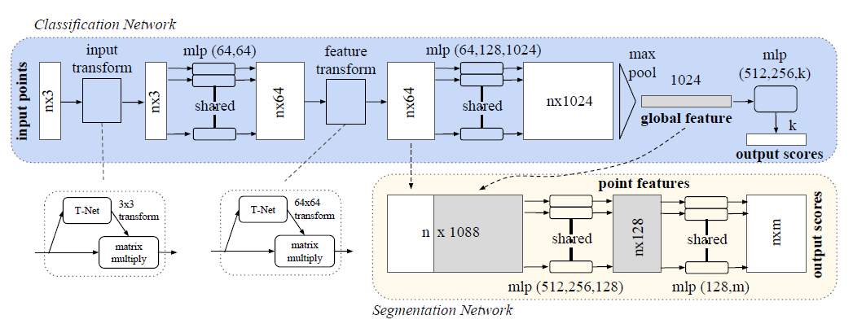
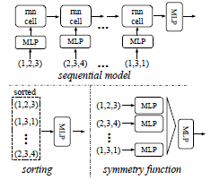
내용 – 2. 각 논문 요약설명 – Pointnet

Slide 19
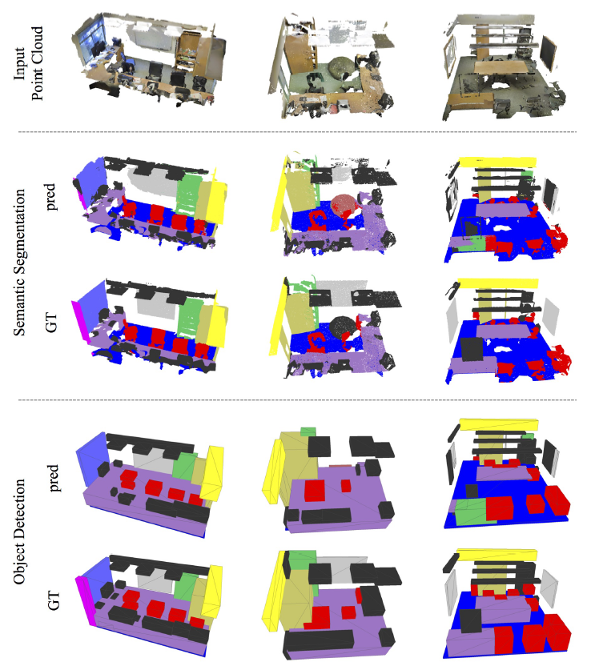
내용 – 2. 각 논문 요약설명 – Pointnet

